Slide 1

Актуализация списка муниципальных координаторов.
Реализация проектов в I квартале 2024 года
25 января 2024 г.
Директор филиала Российского общества «Знание» в Хабаровском крае
Володькин Евгений Геннадьевич

Slide 2
Актуализация списка муниципальных координаторов
Предоставили информацию муниципалитеты:
  Бикинский район
  Ванинский район
  Верхнебуреинский район
  Вяземский район
  город Комсомольск-на-Амуре
  Комсомольский район
  Николаевский район
  Район имени Лазо
  Район имени Полины Осипенко
  Советско-Гаванский район
  Солнечный район
  Тугуро-Чумиканский район
  Хабаровский район
Ожидаем информацию от муниципалитетов:
  Амурский район
  Аяно-Майский район
  г. Хабаровск
  Нанайский район
  Охотский район
  Ульчский район
Ссылка для предоставлении информации:
https://forms.yandex.ru/u/658ce9025d2a061815e1f748/
Срок сбора информации: до 31 января

Slide 3
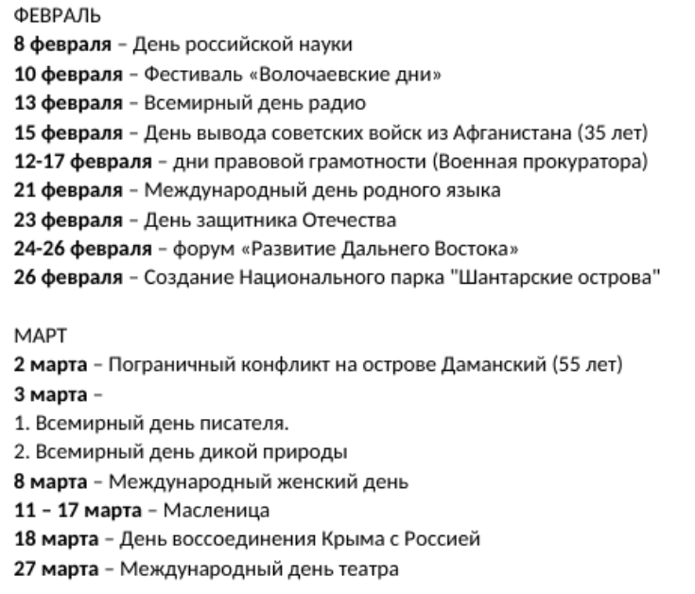
Марафон лекций
Темы лекций:
«Достижения Хабаровского края»
«Россия в XXI веке»
«Реализация мастер-планов развития городов Хабаровска и Комсомольска-на-Амуре»
«Строительство образовательного кампуса
в городе Хабаровске»
Лекции от учителей по праздничным и памятным датам:
Лекции могут проводиться как на своих классах, так и на других площадках

Slide 4
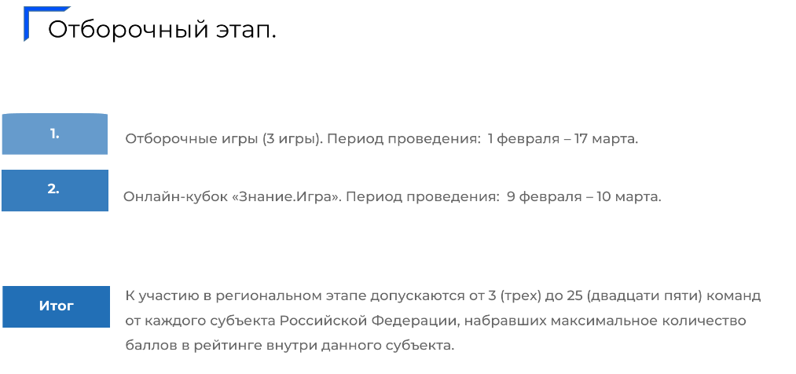
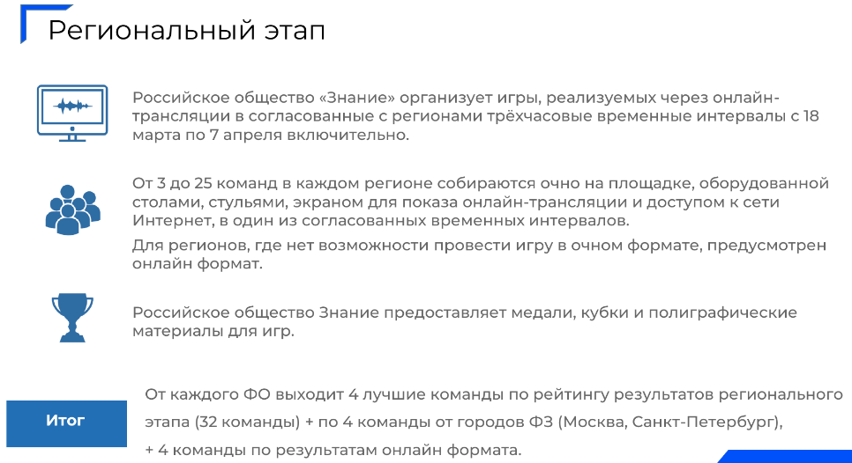
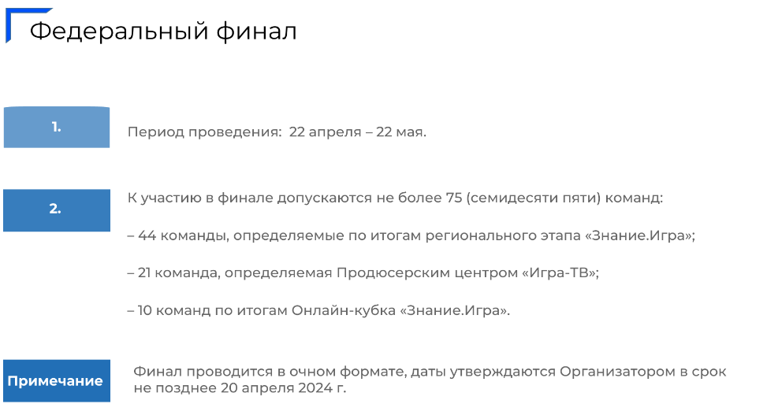
Всероссийский чемпионат по игре «Что? Где? Когда?»
Возраст: 5-11 классы
Форма: онлайн задания
Целевой показатель для региона: 140 площадок
Количество команд от площадки: 5-6 команд
Количество членов команды: до 6 человек
Целевой показатель для муниципалитетов:
40% количества всех школ

Slide 5

ВКС-совещание
Необходимо присутствие всех муниципальных координаторов:
Ссылка: https://sferum.ru/?call_link=0EF5Ak4yAIBQB7b_AzQOLYgZgtHUJIb-QK4goUiM1ss
Дата: 31 января 2024 г.
Время: 15:00

Slide 6
В протокол поручений:
Руководителям управлений образования муниципалитетов:
Разместить информацию о назначенных муниципальных координаторах в форму:
https://forms.yandex.ru/u/658ce9025d2a061815e1f748/
Срок: до 31 января 2024 г.
Муниципальным координаторам:
Разместить информацию о школьных ответственных по реализации проектов Российского общества «Знание» в форму: https://forms.yandex.ru/u/658ce8a273cee717f36522ee/
Срок: до 9 февраля 2024 г.
Принимать участие в информационной поддержке реализации проектов Российского общества «Знание» (размещение информации на официальном сайте и соц. сети школы)
Срок: в текущем порядке
Принять участие в ВКС-совещании:
Ссылка: https://sferum.ru/?call_link=0EF5Ak4yAIBQB7b_AzQOLYgZgtHUJIb-QK4goUiM1ss
Дата: 31 января 2024 года Время: 15:00
Дата: 31 января 2024 г.
Время: 15:00

Slide 7
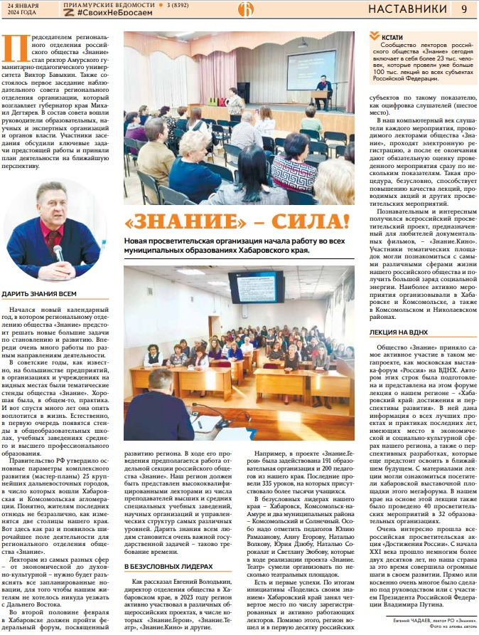


Slide 8

Приглашаем Вас к членству в Хабаровском региональном отделении
Российского общества «Знание»
Подать заявку «Стать членом Российского общества «Знание»
https://znanierussia.ru/become-member

Slide 9
Спасибо за внимание!

